Slide 1
毕业生就业系统使用手册 （学生版）
就业指导中心
王梅

Slide 2
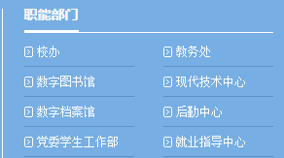
登录方式：学校主页

Slide 3
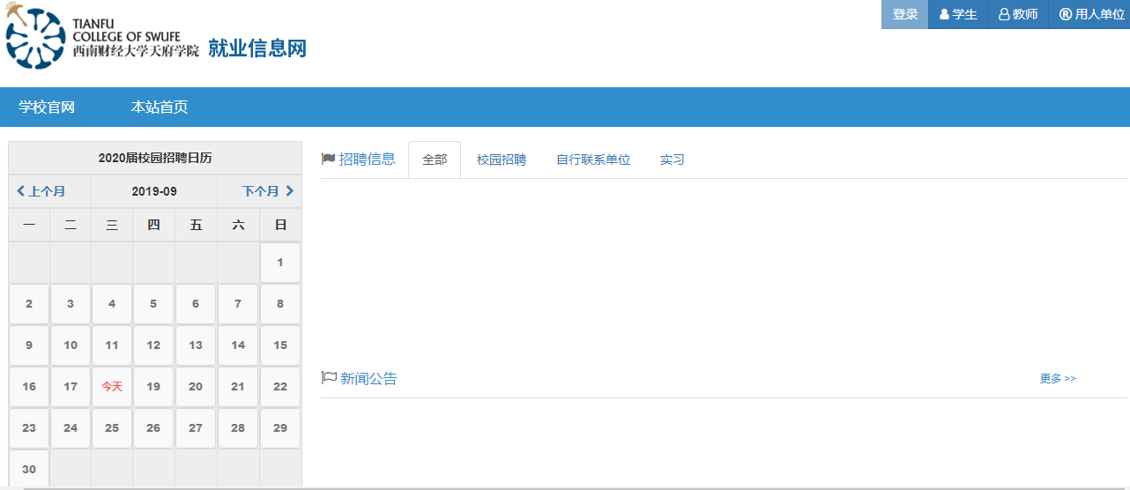
登录
登录账号和密码为学校统一身份认证

Slide 4
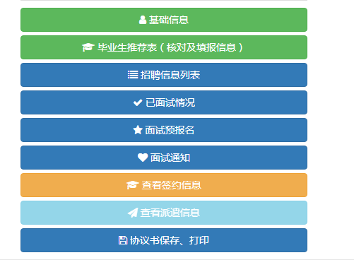
事务办理模块

Slide 5
基本信息确认
1. 点击基础信息，可查看个人的所有的详细信息

Slide 6
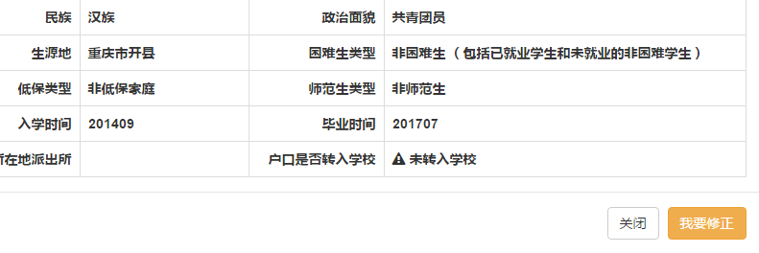
基本信息确认
2. 信息修正：若基础信息有误，可在信息详情页面点击我要修正

Slide 7
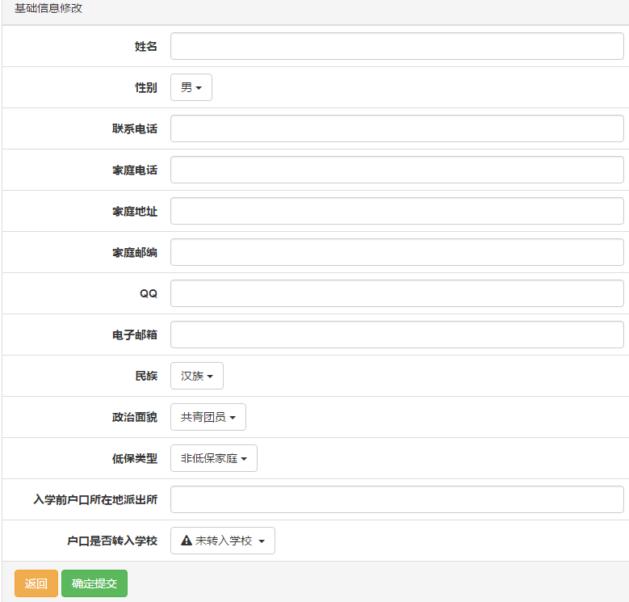
基本信息确认
在弹出页面中，可编辑的字段即为可修改的字段，受权限限制，部分字段可能不允许修改而不显示。

Slide 8
基本信息确认
需要注意的事项：
（1）生源所在地一项为当前家庭户口所在地
（2）生源信息会用于生成就业推荐表、就业协议和毕业生档案派遣，请认真、准确地填写。

Slide 9
推荐表
点击【推荐表（未填写）】进行填写

Slide 10
推荐表
点击填写，开始录入详细的信息

Slide 11
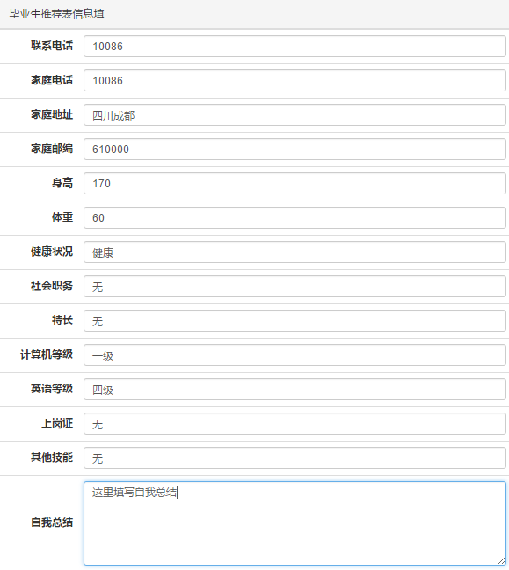
推荐表
按照要求进行填写

Slide 12
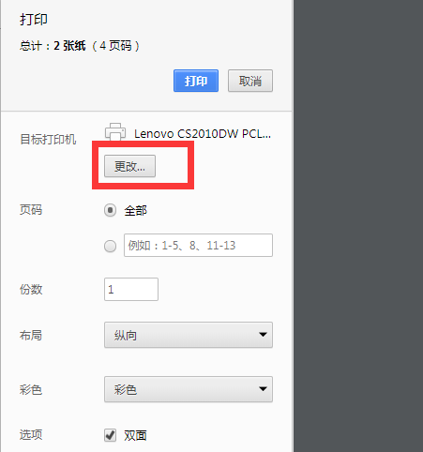
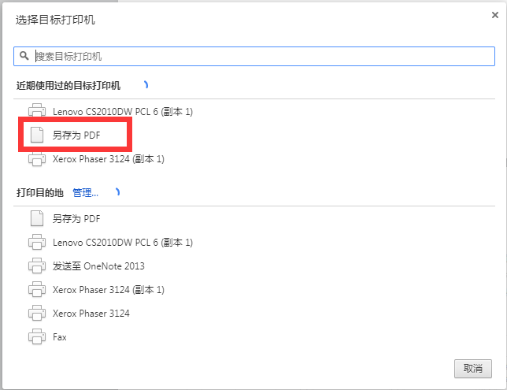
推荐表
不打印可以保存成PDF存盘带走

Slide 13
就业协议
点击【查看签约信息】

Slide 14
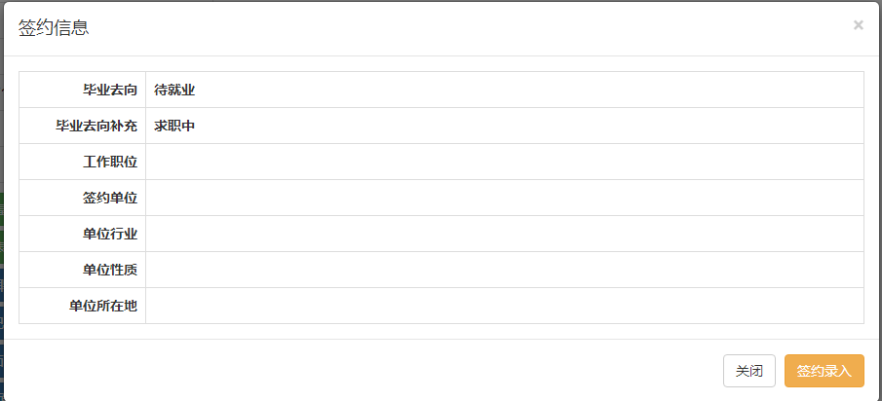
就业协议
点击【签约录入】

Slide 15
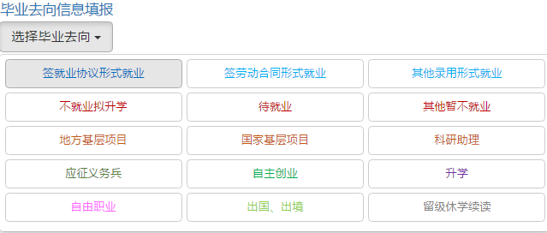
就业协议
看清楚自己的去向属于哪一类再填。不确定的点击【查看说明】查看。
注意：不就业拟出国属于【其他暂不就业】；选调生属于【国家基层项目】

Slide 16
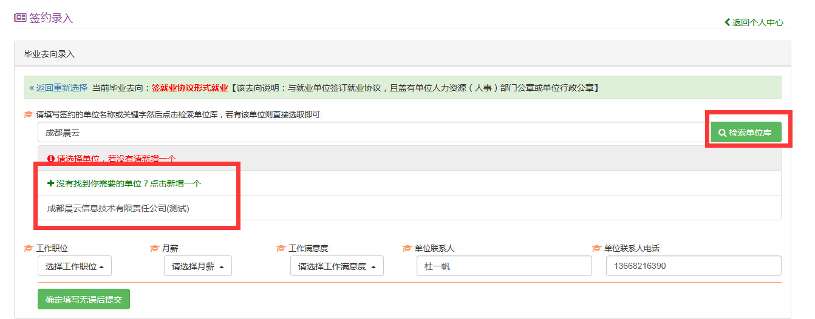
就业协议
输入单位 ，点击【检索单位库】，有信息的单位会被检索出来，直接选择即可

Slide 17
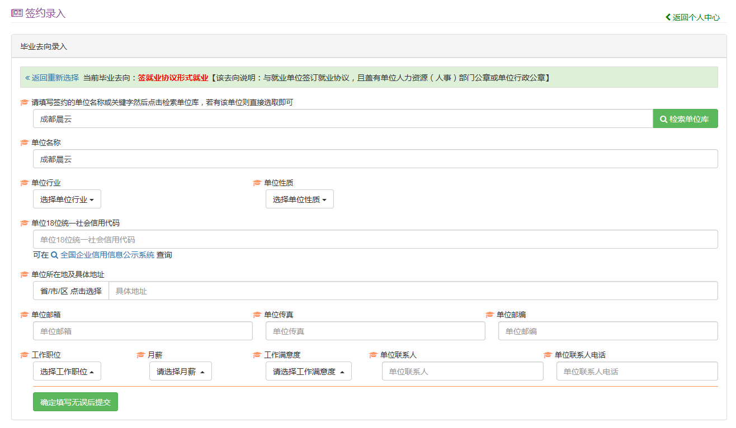
检索不到单位的需要手动录入。一家单位有人首次录入后，其他签约同一单位的同学均可以不再填写，直接从单位库中选择。请务必认真、准确地填写。

Slide 18
注意事项：
1. 待辅导员审核通过后，就可以在协议书保存、打印处进行保存和打印。（也可以直接打印空白协议）
2. 三方协议打印一式三份（学校、单位、个人各一份）
3. 如果打印协议后才发现录入信息有错？
（1）个人信息的错误可通过修改基础信息来变更
（2）其他信息有错，不涉及单位变更（违约）的请向辅导员提出申请进行更改

Slide 19
4.报到证签往单位信息和档案接收单位信息应正确填写
档案回原籍的毕业生，报到证签往单位信息和档案接收单位信息中单位名称一栏，填写回生源所在地人才交流中心。
档案派送至用人单位，报到证签往单位信息和档案接收单位信息，严格按照用人单位准确信息填写。原则上报到证签往单位信息和档案接收单位信息一致。
档案派送至人才交流中心，就业协议书应加盖人才交流中心档案管理专用章。

